Slide 1
Всероссийская олимпиада школьников по основам православной культуры.
Заочный отборочный
Тур 2020-2021

Slide 2
Тема олимпиады 2020-2021

Slide 3
Школьный тур будет проходить с 15 октября 2020 года по 31 января 2021г.
для учащихся 4-11 классов. Регистрация откроется 1 октября.
Вместо муниципального тура пройдет индивидуальный Заочный отборочный тур для 8 - 11 классов. На него приглашаются ВСЕ желающие. В нем можно будет участвовать независимо от участия в школьном туре.
Заочный тур будет проходить с 5 ноября 2020 г по 25 января 2021 г. для 8 -11 классов. Регистрация начнется в день открытия тура.
Очный (заключительный) тур планируется провести 14 февраля пока только для 10-11 классов (если позволит Роспотребнадзор).
В случае благоприятной обстановки - для 8-11 классов. О местах проведения будет сообщено в свое время.

Slide 4
Алгоритм проведения олимпиады
1) Регистрация школы на сайте олимпиады.(делает ответственный от ОУ)
2) Подача заявки на участие в школьном туре олимпиады (делает ответственный от ОУ)
3) Получение заданий и ключей школьного тура в личном кабинете (делает ответственный от ОУ)
4) Проведение очного тура олимпиады в ОУ
5) Загрузка результатов на сайт олимпиады (делает ответственный от ОУ)
6) Получение дипломов и сертификатов от организаторов олимпиады. Награждение победителей и призеров

Slide 5
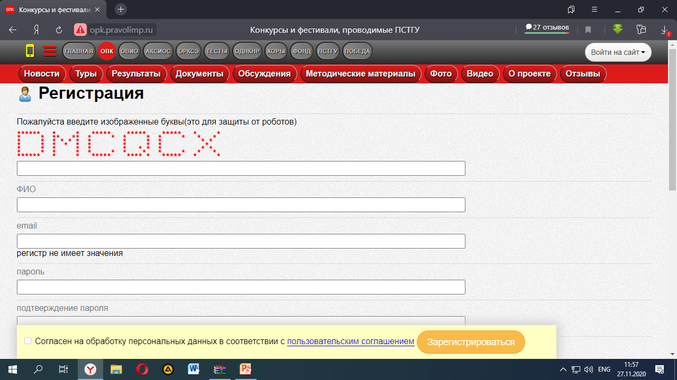
Заочный тур олимпиады.
Алгоритм прохождения
Регистрация участника

Slide 6
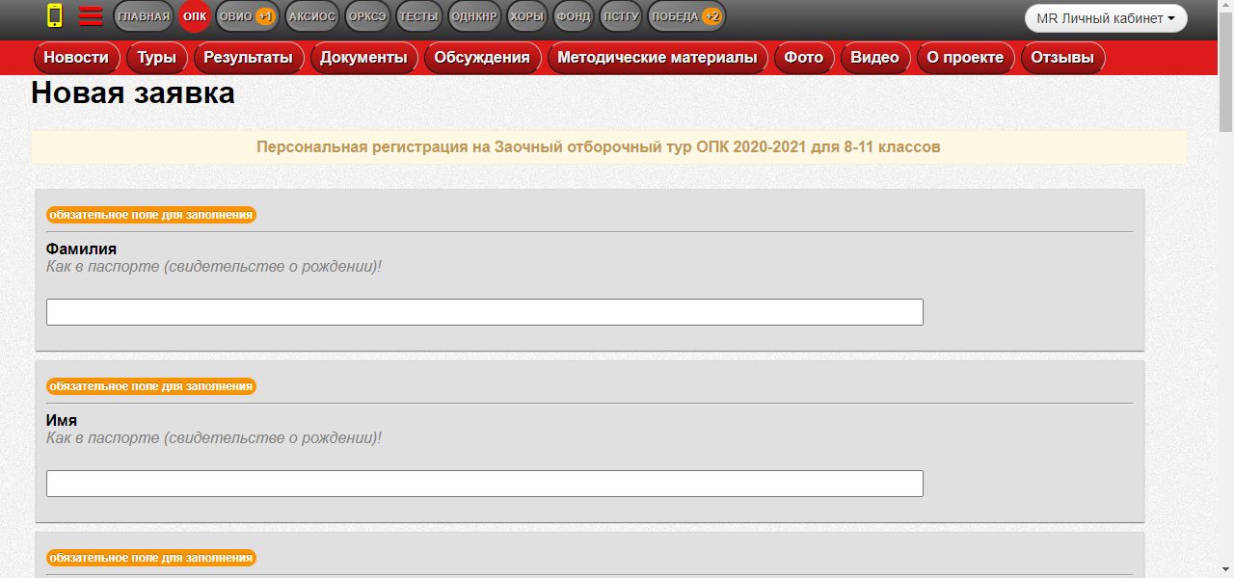
Подача заявки участника заочного тура

Slide 7
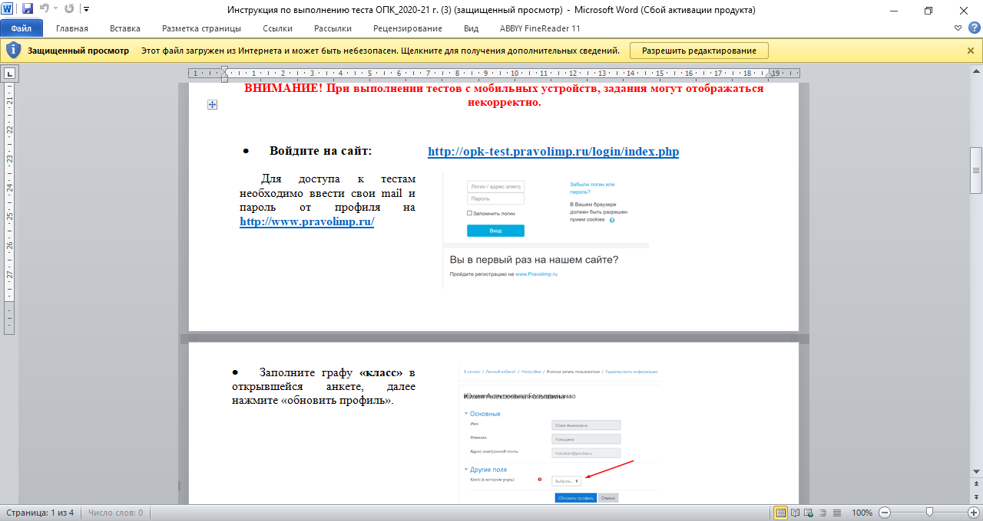
Выполнение
заданий олимпиады

Slide 8
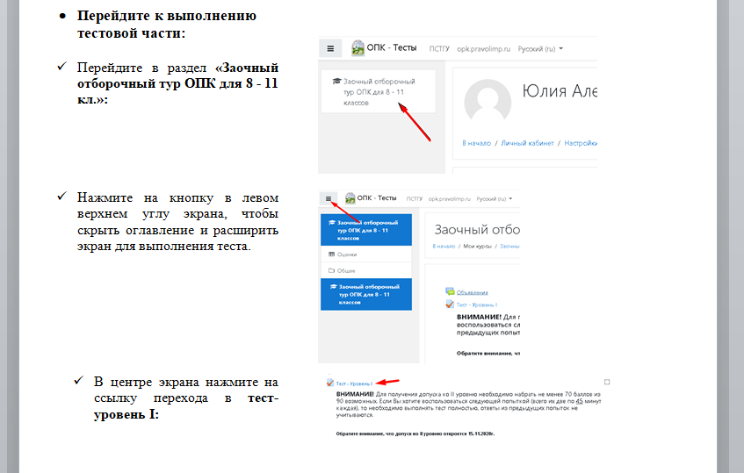

Slide 9
Из двух результатов система выберет лучший.
ЗАПОМНИТЕ НАБРАННОЕ КОЛИЧЕСТВО БАЛЛОВ. Если Вы набрали 70 или больше баллов, то 15.11.2020 откроется доступ к тесту-уровень II (инструкция по прохождению та же).
Если Вы набрали за тест –уровень I от 10 до 69 баллов, то Вы получите только сертификат участника и творческую работу Вам выполнять не нужно,
в дальнейшем конкурсе Вы не участвуете.

Slide 10
Творческое задание Заочного отборочного тура
ОПК 2020-2021.
Напишите одно небольшое сочинение
на одну из предложенных ниже тем по вашему выбору.
Помните, что вы можете согласиться с высказыванием, ставшим темой вашей работы, но можете не согласиться с ним или согласиться частично. Главное – аргументируйте вашу точку зрения.
Жюри при проверке будет руководствоваться оценкой работы по следующим критериям:
Обоснованность выбора темы. (Объясните, почему вы выбрали данную тему).
Раскрытие понимания того, о чем говорит автор высказывания, в чем состоит его позиция.
Представление вашей собственной точки зрения при раскрытии темы. (Будет оцениваться суть и умение ее сформулировать).
Внутреннее смысловое единство, согласованность ключевых тезисов и утверждений, непротиворечивость личностных суждений. (Оценивается качество аргументов, данных в пользу вашей точки зрения).
Аргументация своей точки зрения с опорой на исторические факты и личный опыт.
Соответствие между высказываемыми теоретическими положениями и приводимым фактическим материалом.
Четкость и обоснованность выводов.

Slide 11
Темы на выбор:
В трудные времена испытаний и бед Господь посылает святых, которые становятся путеводной звездой для своего народа.
Для воспитания народа в христианском духе крайне важно, чтобы каждый храм чтил своего новомученика (прот. Дмитрий Смирнов).
«…раз социализм отрицает Бога, душу, бессмертие, свободу духовную в человеке, постоянные правила нравственности, то он должен обратиться к единственному средству воздействия на человека — к насилию» (свщмч. прот. Иоанн Восторгов).

Slide 12
Спаси вас Господь.
Благодарим за
внимание

